Slide 1


Особенности организационно-методического сопровождения учителя литературы при обучении по типовой программе
ЗУБАКИНА ОЛЬГА НИКОЛАЕВНА

Slide 2
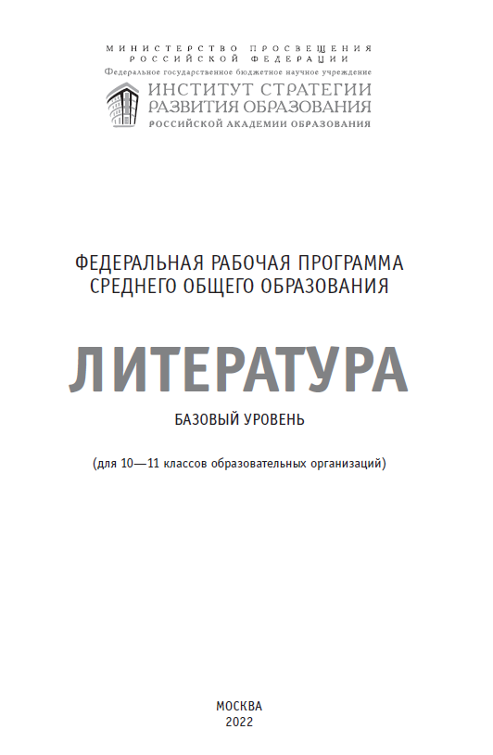

Роль предмета «Литература»
формирование духовного облика и нравственных ориентиров молодого поколения
становление основ миропонимания и национального самосознания обучающихся
воздействие на читателей и приобщение их к нравственно-эстетическим ценностям, как национальным, так и общечеловеческим

Slide 3
Преемственность и обновление
курса литературы
Основа содержания литературного образования:
чтение и изучение выдающихся художественных произведений русской и мировой литературы
Цели изучения учебного предмета «Литература»:
формирование у обучающихся потребности в качественном чтении, культуры читательского восприятия, понимания литературных текстов и создания собственных устных и письменных высказываний
развитие чувства причастности к отечественной культуре и уважения к другим культурам
Основная школа
преемственность с курсом литературы начальной и основной школы
межпредметные связи с курсом русского языка, истории и предметов художественного цикла
Старшая школа (базовый уровень)
сопрягается с курсом литературы, изучаемым на базовом уровне с разными разделами филологической науки и видами искусств на основе использования как аппарата литературоведения, так и литературной критики
Старшая школа (углублённый уровень)

Slide 4

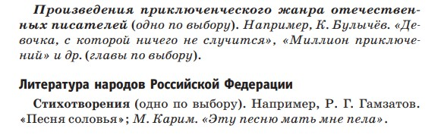

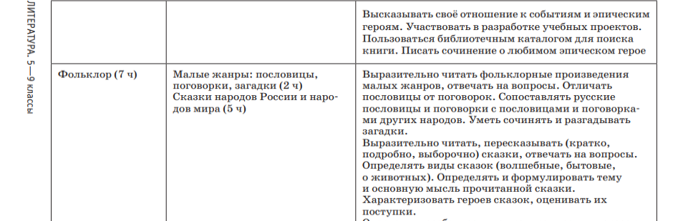
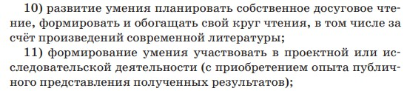

Предметные результаты
Тематическое планирование
Содержание программы

Slide 5



Организация учебной деятельности на занятиях
Как изменяются предметные результаты в течение всего обучения?
Как использовать тематическое планирование (основные виды деятельности обучающихся) при подготовке уроков?
Как с помощью комплексных заданий формировать личностные, предметные и метапредметные результаты?

Slide 6
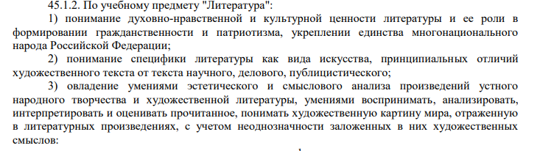
Требования
к предметным результатам
Планируемые предметные результаты конкретизированы в соответствии с содержанием учебного предмета по годам обучения
В ФГОС предметные результаты освоения программы основного общего образования сформулированы с учетом специфики содержания предметных областей, включающих конкретные учебные предметы.
ПРЕДМЕТНЫЕ РЕЗУЛЬТАТЫ
5 класс
владеть элементарными умениями воспринимать, анализировать, интерпретировать и оценивать прочитанные произведения
6 класс
проводить смысловой и эстетический анализ произведений фольклора и художественной литературы; воспринимать, анализировать, интерпретировать и оценивать прочитанное (с учётом литературного развития обучающихся), понимать, что в литературных произведениях отражена художественная картина мира
9 класс
владеть умением самостоятельного смыслового и эстетического анализа произведений художественной литературы (от древнерусской до современной); анализировать литературные произведения разных жанров; воспринимать, анализировать, интерпретировать и оценивать прочитанное (с учётом литературного развития обучающихся), понимать условность художественной картины мира, отражённой в литературных произведениях, с учётом неоднозначности заложенных в них художественных смыслов

Slide 7
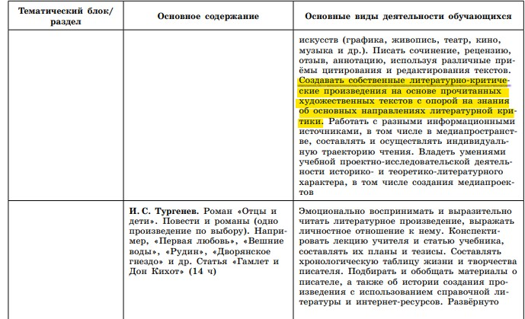

Примерное тематическое планирование

Slide 8

Учебная деятельность и учебные задания для формирования планируемых результатов обучения
10 класс Н.Г. Чернышевский
роман «Что делать?»
углублённый уровень
Разбейтесь на группы и
проанализируйте сны Веры Павловны.
Подготовьте пересказ фрагмента, выделите
и прокомментируйте ключевые детали,
имеющие символическое или аллегорическое
значение. Раскройте связь сна с основным
движением сюжета романа. Дайте
истолкование сна с точки зрения
социально-философских идей романа.
Докажите факт влияния романа
«Что делать?» на русскую литературу, обратившись к знакомым вам произведениям, в которых есть отклики на роман Чернышевского и полемика с ним.
Подготовьте реферат на тему : «Влияние романа «Что делать?» на общественную жизнь России второй половины XIX века».
Основные виды деятельности обучающихся:
Владеть умениями учебной проектно- исследовательской деятельности историко- и теоретико-литературного характера
Развёрнуто отвечать на вопросы и работать в группе
Личностные результаты
- готовность вести совместную деятельность, в том числе в рамках школьного литературного образования
Метапредметные результаты
- -самостоятельно формулировать и актуализировать проблему, заложенную в художественном произведении, рассматривать её всесторонне
Предметные результаты
- владение умениями учебной проектно-исследовательской деятельности историко- и теоретико-литературного характера

